Slide 1
Az erdei fülesbagoly
2020 év madara

Slide 2
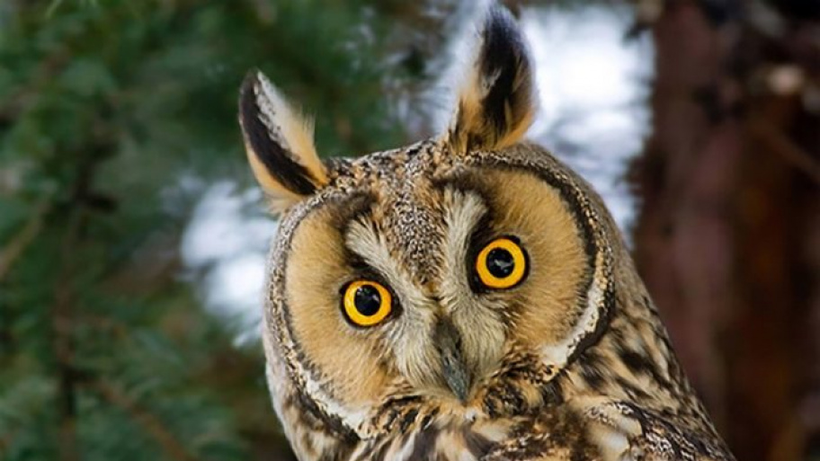
Az erdei fülesbagoly jellemzése
Hossza 31-37cm.
Testtömege 220-370 gramm.
Szárnyfesztávolsága 86-98 cm.
Szürkés, barnás tollazatú.
Hosszú tollfülei vannak.
Szeme narancsvörös.
A hím kicsit kisebb, mint a tojó.
Halk madár.

Slide 3
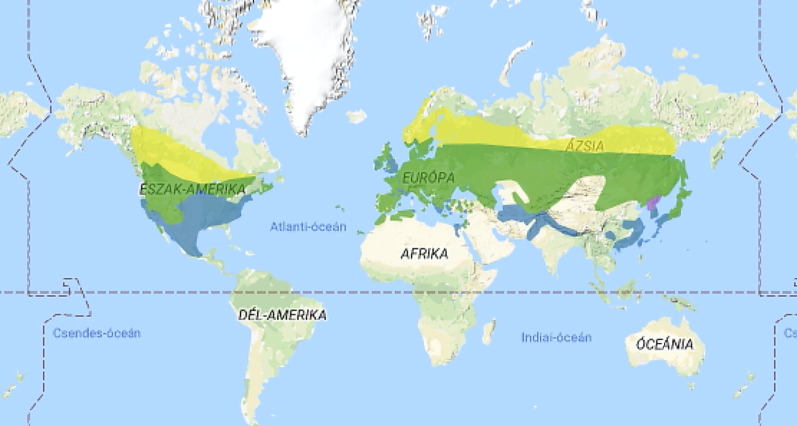
Elterjedése
Európában, Ázsiában, Észak-Amerikában és Afrika északnyugati részén költ.
Magyarországon erdőkben, ligetekben él. Lakott területeken is megtalálható.
A leggyakrabban előforduló bagolyfajta hazánkban.

Slide 4
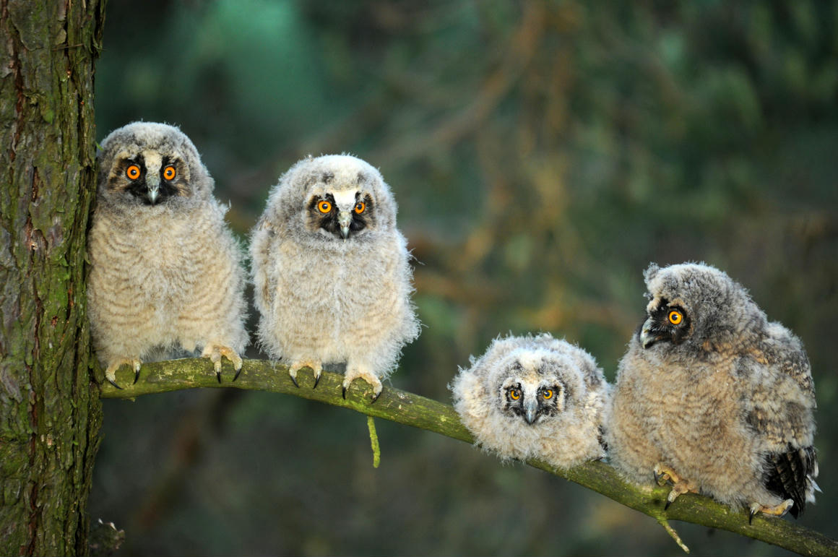
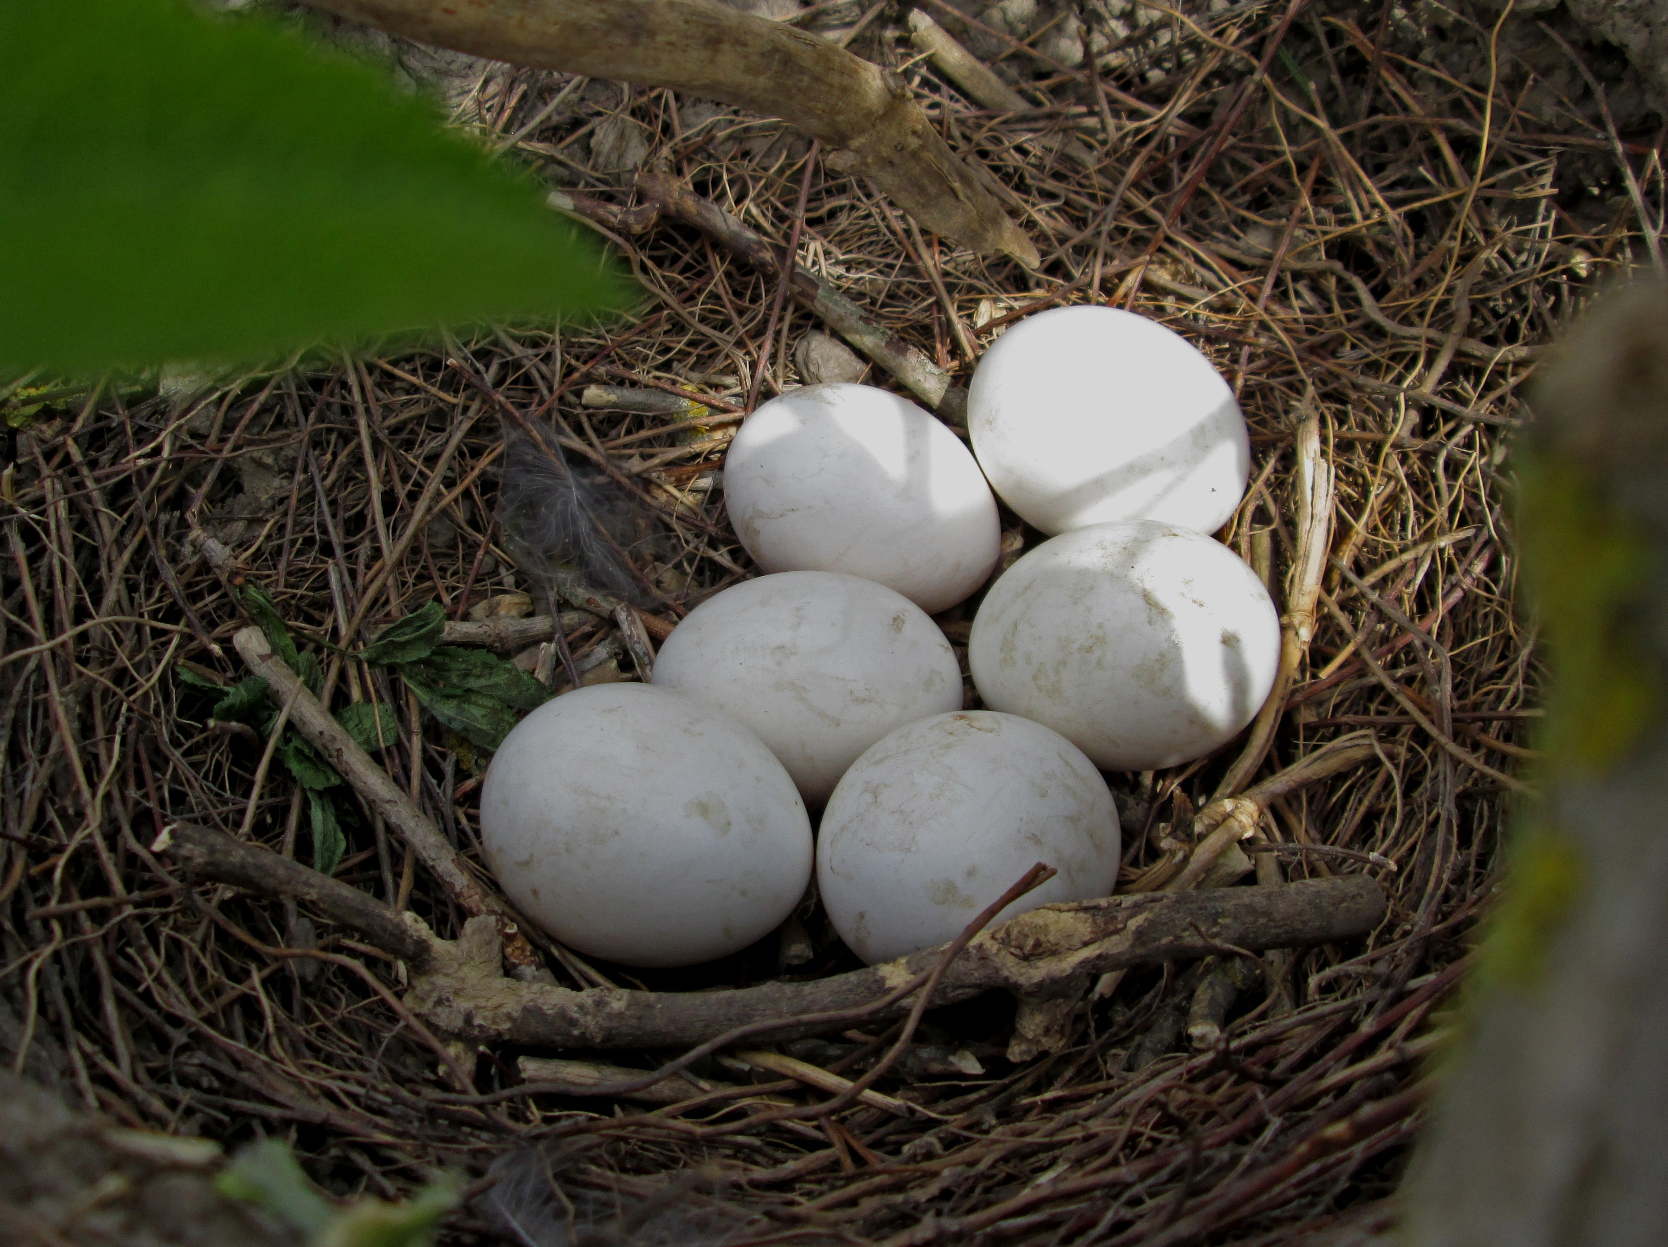
Fészkelés, szaporodás
Nem épít fészket. Elhagyott gallyfészkeket foglal el.
Néha faodvakban telepszik meg.
Évente egyszer költ.
Március-áprilisban rak tojást.
5-6 tojást rak.
A tojó kotlik, a hím hordja a táplálékot.
25-30 nap múlva kelnek ki a fiókák, vakon.
2-3 hetesen hagyják el a fészket a pehelytollas fiókák.
Nem költözőmadár.

Slide 5
Táplálkozás
Rágcsálókat eszik főleg. (pocok, egér)
Énekesmadarakat is elejt, főleg havas és hideg időszakban.

Slide 6
Védelme
Vadászok jelentenek veszélyt a számára.
Elektromos vezetékek okozzák még a pusztulásukat, vagy
Autók általi gázolások.
Magyarországon védett madár.
Eszmei értéke 50 000.-Ft.
2020-ban az év madarának választották.

Slide 7
Vége
Készítette: Kuska Adél

